Slide 1


Slide 2
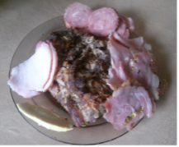
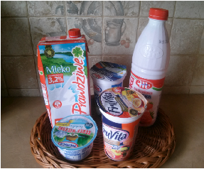
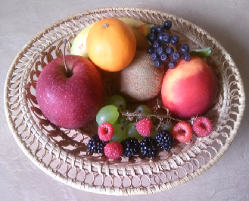
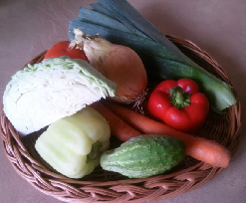
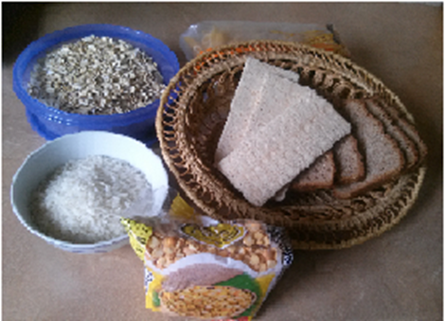

Slide 3
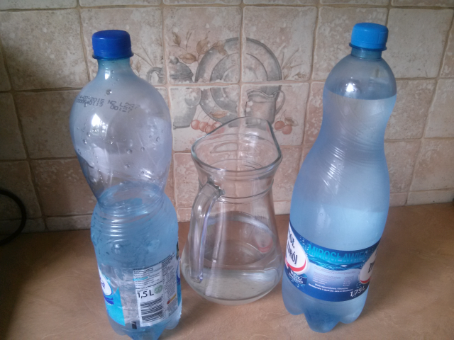
Nie zapominaj o napojach,
szczególnie o wodzie!

Slide 4
Codzienne uprawianie
ćwiczeń fizycznych jest warunkiem utrzymania dobrego
stanu zdrowia.

Slide 5
Codziennie należy jeść:
Ziemniaki i rośliny strączkowe
Mleko i jego przetwory
Ryby
Jaja
Mięso

Slide 6
  Kilka razy dziennie należy jeść:
Płyny, szczególnie woda mineralna
Warzywa
Owoce
Produkty zbożowe

Slide 7
Rzadko należy jeść:
Słodycze i napoje słodzone oraz słone przekąski
Oleje, tłuszcze i orzechy

Slide 8
4. W parku z drzewa spadło najpierw 5 liści, potem 3 liście, a na końcu jeszcze 2.
Wybierz odpowiednie pytanie – podkreśl je
*Ile liści było na drzewie?
**Ile spadło liści z drzewa?
*** Ile liści zostało na drzewie?

Slide 9
odpowiednie pytanie
**Ile spadło liści z drzewa?

Slide 10
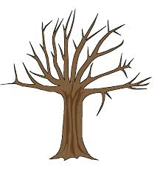
Rozwiązanie:
5
3
2

Slide 11
5 + 3 + 2 = 10
Spadło 10 liści.

Slide 12
RÓŻNE KANAPKI
NA RÓŻNE SMAKI

Slide 13
Kanapka na zdrowie: pieczywo posmaruj cieniutko masłem. Pierwsza warstwa – sałata, następnie ser, wędlina, pomidor, ogórek i rzodkiewka.
Uśmiechnięta kanapka: z połówki plasterka pomidora lub ogórka zrób usta z plastrów rzodkiewki oczy - posypać szczypiorkiem, które będą wyglądać jak piegi
Chrupiąca kanapka: 2 kromki tostowego pieczywa graham, na pierwszej kanapce połóż plaster żółtego sera, następnie plaster szynki, plaster pomidora, plaster sera żółtego, druga kromka pieczywa. Zapiec krótko w sandwiczu.

Slide 14
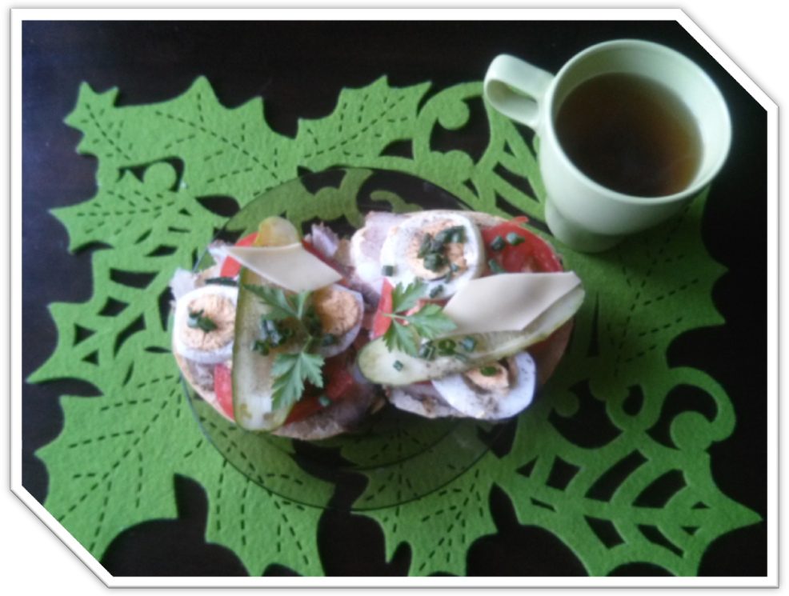

Slide 15
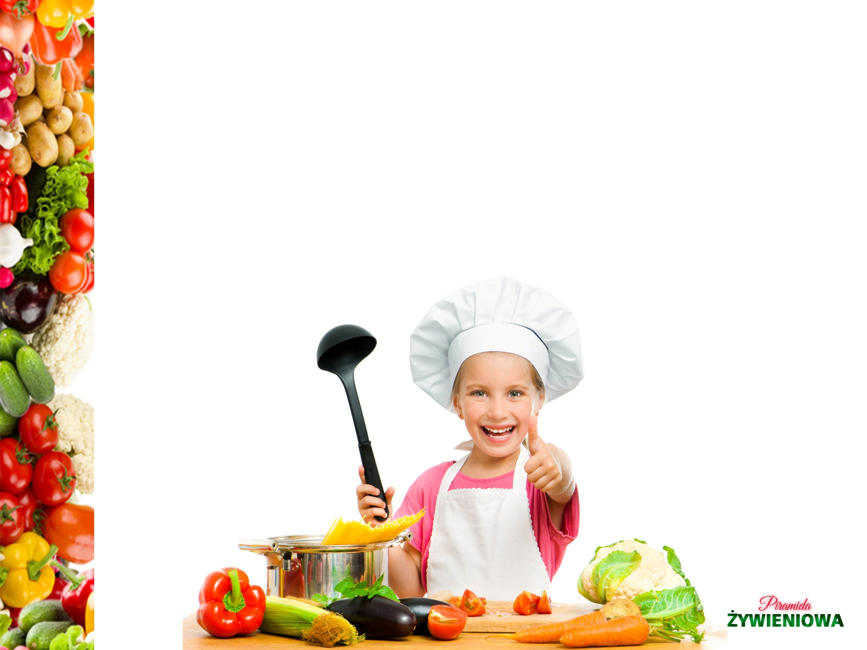
A JAKA BĘDZIE
TWOJA KANAPKA?

